Slide 1
传一在线教育网站
(MOOC)
评审学员：HF160409 郑瀚林
指导老师：张芳芳

Slide 2
项目背景和开发意义
传一在线视频教育网站是一个以视频为媒介提供用户在线学习的教育网站。
项目背景
在线教育可以使教育资源共享化，降低了学习的门槛。基于在线教育的特点和优势，在线教育受到越来越多人的认可，很多人开始选择在线教育。在线教育已经逐渐走进大众的生活并成为一种学习的主流趋势。
开发意义
通过本次的项目开发的实践操作，检验第一阶段的学习成果，测试自己对 HTML CSS JS 的掌握程度。
并且增加对前端开发中常用操作的熟练度，比如 DOM 对象的增删查改。

Slide 3
开发环境
开发工具：WebStorm 10.0.4
测试浏览器：Google Chrome 50.0.2661.94 m
操作系统 ：windows 10
版本控制系统: Git

Slide 4
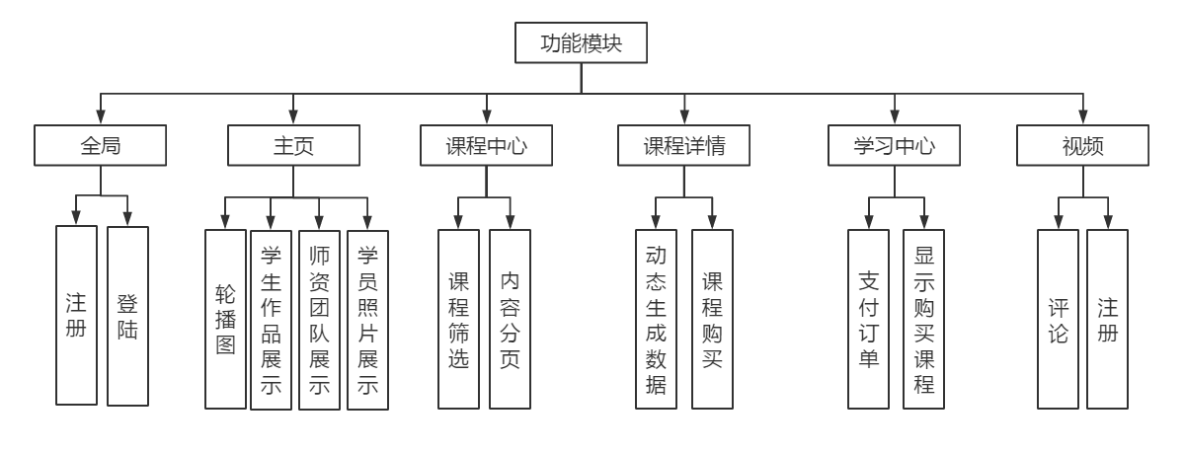
主要功能模块

Slide 5
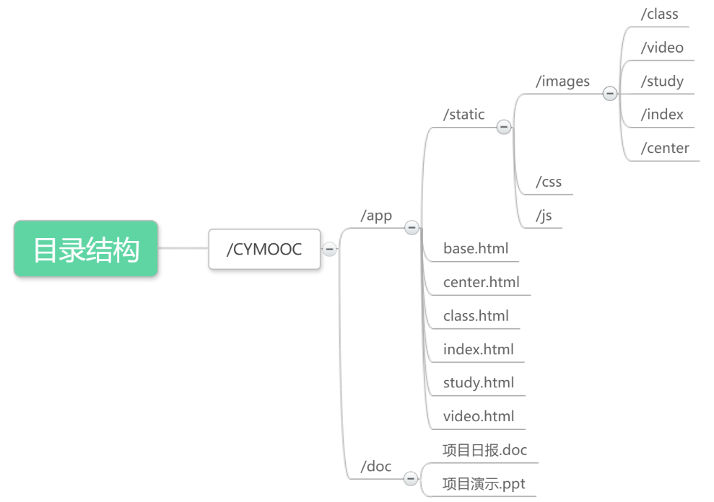
目录结构

Slide 6
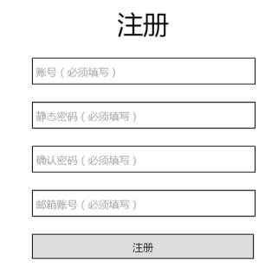
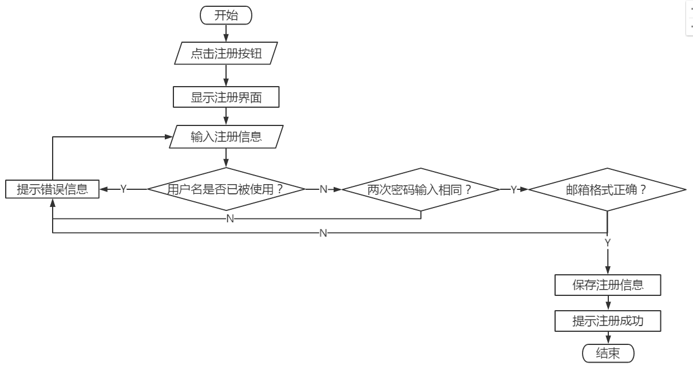
注册功能介绍

Slide 7

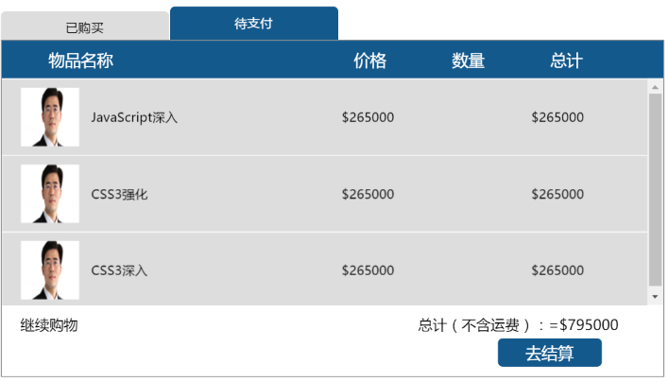
课程购买功能介绍

Slide 8

设计及实现
width: 50px
width: auto

Slide 9
设计及实现
1.鼠标移动到宽度为50px的元素上
2.收起所有元素
3.展开鼠标移入的元素

Slide 10

设计及实现

Slide 11
设计及实现

Slide 12

设计及实现

Slide 13
设计及实现
position: relative
offsetTop
position: absolute
offsetLeft
height
width

Slide 14
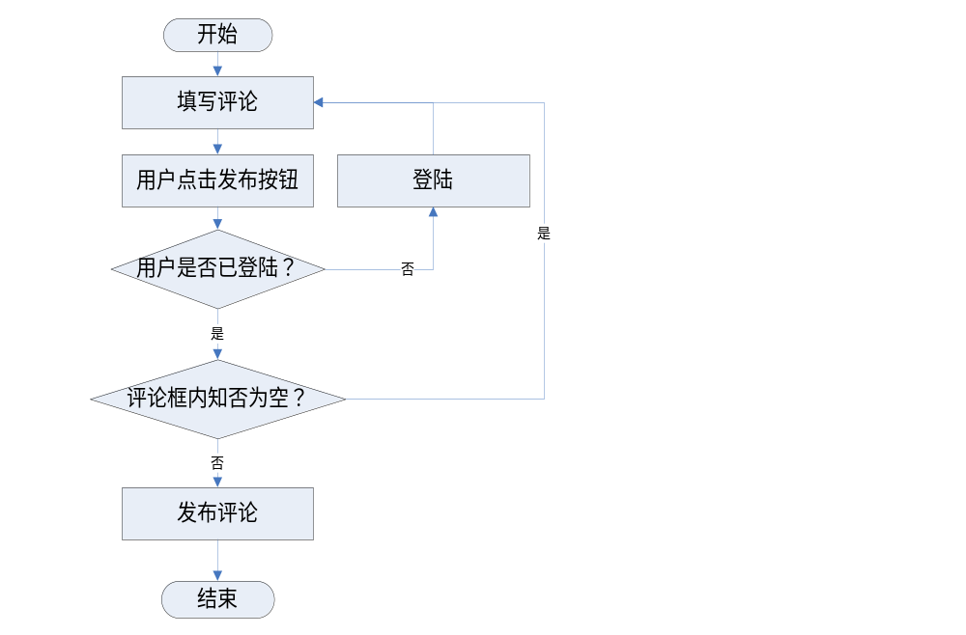
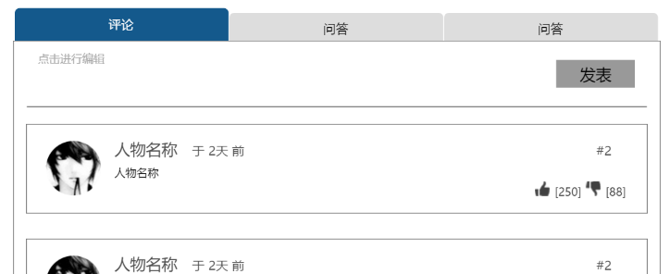
设计及实现

Slide 15
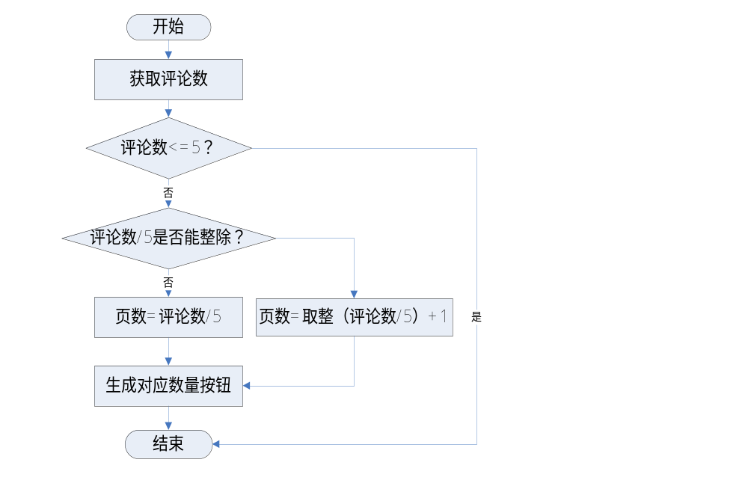

设计及实现

Slide 16

项目亮点

Slide 17
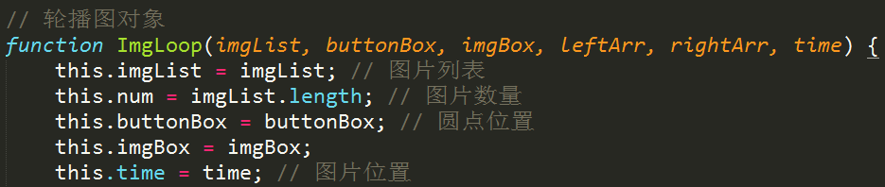
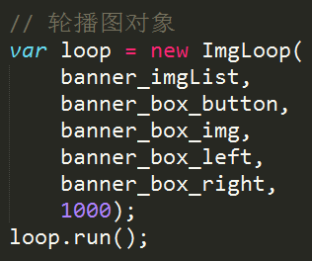
项目亮点
ImgLoop 对象
ImgLoop 对象参数
ImgLoop 对象方法
this.createButtons() // 创建圆点
this.autoSwitch() // 循环图片
this.LeftSwitch() // 左侧切换
this.RightSwitch() // 右侧切换
this.SelectImg() // 指定图片
this.run() // 绑定事件
ImgLoop 对象实例创建

Slide 18
心得体会
1.代码要规范
2.培养独立解决问题的能力

